Slide 1
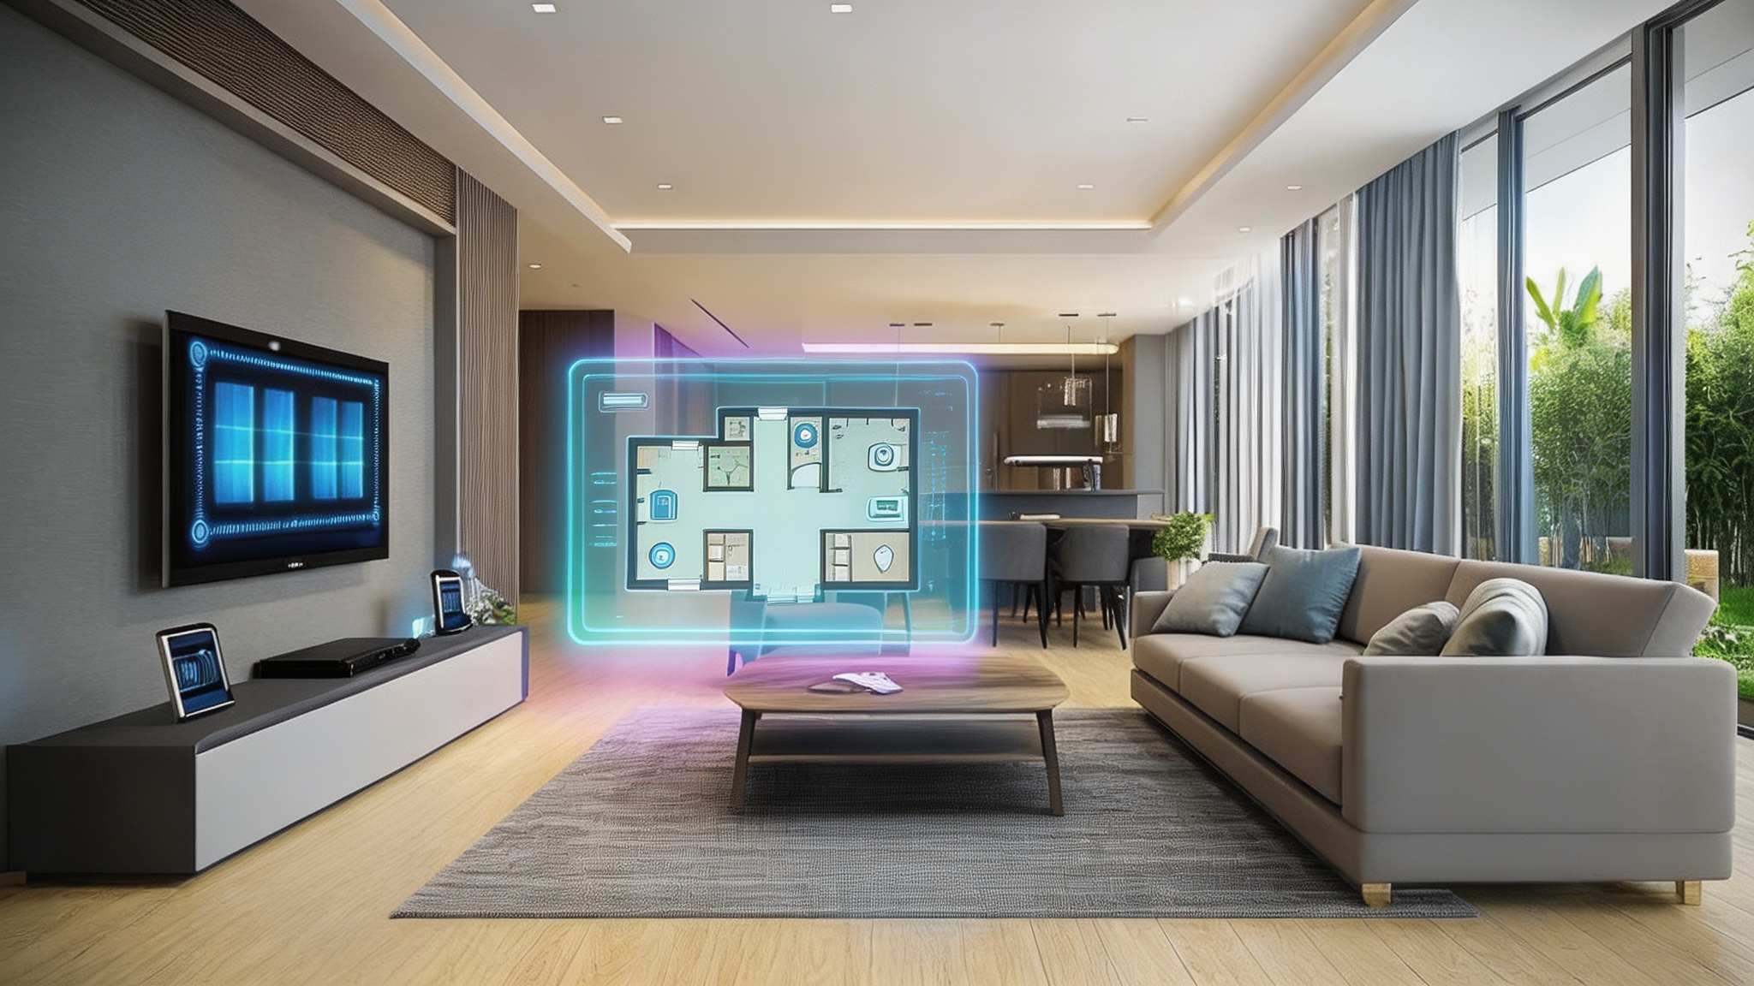
智能家居控制助手项目汇报
基于自然语言理解的家庭设备控制系统，让家居交互更自然、更智能
项目名称
智能家居控制助手
课程名称
python编程综合实训
汇报人
黄俊霖
Notes:
大家好，今天我将为大家汇报我的项目——智能家居控制助手。这个项目旨在实现一个能够理解中文自然语言指令的家庭设备控制系统。用户可以通过简单的口语，如“打开客厅空调”或“我出门了”，系统就能准确识别意图并生成相应的控制动作，让家居控制变得更加自然和便捷。

Slide 2

汇报目录
01. 项目背景
02. 系统目标
03. 核心功能
剖析项目发起的初衷与行业痛点，梳理项目建设的核心动机与现实意义，明确项目发展的方向。
确立系统建设的核心指标与预期成果，从功能、性能及用户体验维度，定义系统成功的关键标准。
深度解析系统的核心业务模块与关键交互流程，展示系统如何通过功能架构支撑业务场景落地。
04. 代码实现
05. 测试与总结
从技术架构选型到核心算法逻辑，详解关键模块的代码编写思路与工程化实践，确保系统的可维护性与扩展性。
通过多维度的测试用例验证系统稳定性，结合运行数据进行效果复盘，总结项目经验与未来优化方向。
Notes:
本次汇报将分为五个部分。首先，我会介绍项目的背景和动机；其次，阐述我们希望系统实现的具体目标；接着，展示系统的核心功能；然后，深入到代码层面，解释关键模块的实现方式；最后，通过测试结果对项目进行总结。

Slide 3
系统实现目标
支持中文自然语言控制
识别房间、设备、动作
支持批量控制和场景模式
系统能够精准理解用户日常口语化的表达，无需记忆固定指令格式，让智能家居的交互逻辑更贴近真实生活场景。
通过语义解析技术，从用户指令中准确提取关键信息三元组，确保指令意图被精准捕捉，实现对设备的有效控制。
不仅支持单一设备控制，更能响应“我出门了”等复杂场景指令，一键触发灯光、安防、环境设备的批量联动动作。
支持非家居指令过滤
支持本地模型训练和演示
具备智能语义判别能力，能够有效区分闲聊内容与控制指令，自动过滤无关信息，避免因误触发给用户带来的困扰，提升系统的稳定性与安全性。
提供完整的本地模型训练、微调及可视化演示环境，支持导入自定义数据集进行训练迭代，便于开发者验证算法效果与功能扩展。
Notes:
为了实现上述目标，我们设定了五个具体的实现方向。本项目不仅仅是简单的规则匹配，而是构建了一个从数据构造、模型训练、意图解析到状态展示的完整流程，力求打造一个功能完备的智能家居控制原型。

Slide 4
系统支持的指令类型
01. 单设备控制
02. 批量控制
03. 场景模式
指令示例：打开客厅空调 识别结果：动作:打开, 房间:客厅, 设备:空调 执行动作：开启客厅指定空调设备
指令示例：关闭所有空调 识别结果：动作:关闭, 设备:空调, 范围:全屋 执行动作：同步关闭住宅内所有空调设备
指令示例：我出门了 识别结果：意图匹配“离家模式”场景 执行动作：关闭全屋灯光、空调、窗帘，自动开启安防布控
04. 环境语义控制
05. 非家居指令智能过滤
指令示例：“厨房太闷了”。系统能解析模糊的环境描述，识别用户意图为改善空气流通，自动推理并执行开启厨房油烟机的操作，无需用户明确指定设备名称。
指令示例：“打开原神”。系统具备意图识别与领域判断能力，可精准过滤非家居控制类指令，拒绝执行无关操作，避免设备误触发，保障系统运行的安全性与专业性。
Notes:
我们的系统支持多种指令类型。从简单的单设备控制，到复杂的批量控制和场景模式。特别值得一提的是，系统能处理像“厨房太闷了”这样的模糊表达，并能智能过滤掉“打开原神”这类非家居指令，从而避免误操作。

Slide 5
系统架构设计
01. 用户输入
02. 文本预处理
03. 意图识别
接收用户通过语音、文字等多模态方式发起的指令请求，作为系统处理的起点。
对输入内容进行分词、去噪、标准化等处理，清洗无关信息，为后续分析提取有效文本。
利用NLP模型分析文本语义，精准判断用户核心诉求，确定是否为设备控制等特定意图。
04. 槽位抽取
05. 动作生成
06. 状态更新/展示
从文本中提取关键实体信息，如目标房间、受控设备、执行动作等，构建完整的指令参数。
根据意图和槽位信息，转换为设备可执行的控制指令，调用相应的硬件接口与驱动程序。
执行指令后同步更新设备运行状态，并在前端界面实时反馈执行结果，形成完整交互闭环。
Notes:
这是我们系统的整体架构。整个流程从接收用户输入开始，经过文本预处理后，首先进行意图识别，判断是否为家居控制指令。接着，通过槽位抽取技术，提取出房间、设备和动作等关键信息。最后，系统生成具体的设备控制动作，并更新状态展示界面。

Slide 6
项目主要文件说明
intent_engine.py
意图识别核心模块，负责解析用户自然语言输入，精准匹配预定义的对话意图，是系统理解用户指令的关键中枢。
state_bridge.py
关键的状态桥接模块，承担设备端与服务端之间的状态同步任务，实时更新设备运行参数与状态信息，确保数据一致性和时效性。
trainer.py
模型训练专用脚本，封装了完整的模型训练、验证和评估流程，支持配置不同参数迭代优化分类模型，提升识别准确率。
status_dashboard.py
可视化状态展示模块，构建直观的设备状态看板，整合并展示实时监控数据、历史趋势图表及异常告警信息，提升运维可视度。
data_builder.py
训练数据构造模块，提供数据清洗、格式转换与样本自动生成功能，能够高效构建标准化的训练数据集，降低数据准备成本。
app.py
系统交互主入口，提供简洁易用的命令行交互界面，负责接收用户输入并调度各功能模块，是用户操作和系统响应的枢纽。
linux_bigdata/
大数据处理脚本目录，包含批处理分析、流式数据处理及日志挖掘相关脚本，支持对海量交互与设备数据进行深度分析与价值提取。
Notes:
项目的文件结构清晰，按功能进行了模块化拆分。核心的识别逻辑在intent_engine.py中，模型训练由trainer.py负责，而status_dashboard.py和大数据脚本则提供了结果展示和分析的功能。

Slide 7
模块协作流程
data_builder.py
数据构建核心，负责清洗、标注原始数据，为模型训练生成高质量样本集。
trainer.py
模型训练引擎，利用样本数据迭代训练意图识别模型，输出可用的推理模型文件。
intent_engine.py
意图解析核心，加载训练好的模型，实时解析用户输入，输出对应的意图动作指令。
state_bridge.py
状态桥接层，承接意图引擎的动作指令，转换并同步系统内部状态，确保业务逻辑与展示层的状态一致性。
status_dashboard.py
可视化状态面板，实时呈现系统当前状态、意图识别结果及动作执行反馈，为用户提供直观的交互界面。
这些模块并非孤立，而是形成一个完整的工作流：数据构建为训练提供样本，训练结果被意图引擎加载，意图引擎输出的动作最终通过状态桥接层，实时反映在可视化的状态展示面板中，形成闭环协作。
Notes:
这些模块之间存在清晰的依赖关系。`data_builder`生成的样本用于`trainer`训练模型，训练好的模型被`intent_engine`加载用于解析用户输入，解析出的动作通过`state_bridge`同步到`status_dashboard`进行展示，形成了一个完整的闭环。

Slide 8
本地模型与外部大模型 API 协同架构
本地意图模型
规则逻辑模块
外部大模型 API
设备状态模块
作为系统的第一层识别入口，能够快速精准地识别用户日常高频的常见家居控制指令，实现低延迟响应。
预设固定场景逻辑与批量控制策略，无需复杂计算即可直接执行联动操作，保障场景执行的稳定性与一致性。
处理本地模型无法解析的复杂、模糊、口语化自然语言表达，深度理解用户潜在需求并转化为具体执行动作。
作为架构的基础支撑，实时同步设备的实际运行状态，确保模型判断与指令执行的结果能够准确反馈与展示。
典型场景：“打开客厅灯”、“关闭卧室空调”等明确指令。
典型场景：“关闭所有灯”、“我出门了”等一键场景指令。
典型场景：“厨房太闷了”、“我有点冷”等模糊需求表达。
典型场景：同步设备开关结果、展示环境传感器实时数据等。
核心优势：采用“本地+云端”混合架构，既通过本地处理保障响应速度与隐私安全，又借助大模型实现复杂语义的深度理解。
Notes:
本项目不是只依赖本地模型，而是采用“本地模型 + 规则逻辑 + 外部大模型 API”的混合方案。常见指令由本地模型快速完成识别，复杂语义或口语化表达可以交给外部大模型 API 辅助判断，这样兼顾了响应速度和语义理解能力。

Slide 9
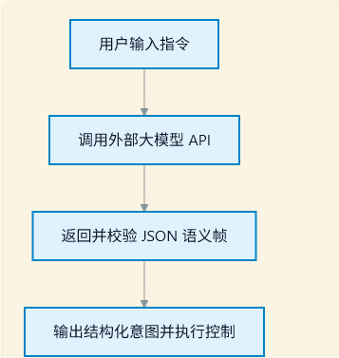
外部大模型 API 接入设计
API 封装文件
封装于 src/api_llm.py 文件中，作为系统与外部大模型交互的统一接口层，规范调用逻辑与参数传递。
核心作用
调用外部大模型的语义理解能力，辅助系统精准解析用户复杂、口语化的自然语言指令，填补纯规则引擎的短板。
数据流转逻辑
输入为用户原始自然语言指令，输出为结构化的意图、目标房间、关联设备及具体动作，实现语义到指令的转化。
图示：外部大模型 API 接入的流程架构，展示了从用户指令输入到结构化意图输出的完整数据流转链路。
方案优势
相比传统纯规则匹配，能更灵活地处理用户模糊、隐喻性的表达，大幅提升系统对自然语言的泛化理解能力。
Notes:
外部大模型 API 的作用主要体现在复杂语义理解上。例如用户没有直接说“打开油烟机”，而是说“厨房太闷了”，本地规则可以处理一部分情况，但外部大模型可以进一步提升系统对自然语言的泛化能力。

Slide 10
为什么不是全部交给大模型
全部用本地模型
全部用外部大模型
分层混合方案
核心优势：响应速度极快，支持完全离线运行，无需额外调用费用，整体使用成本低廉。
核心优势：具备强大的语义理解、推理和生成能力，能精准处理各类复杂、模糊的用户指令与需求。
核心优势：兼顾本地模型的速度与外部模型的理解能力，既保证了基础交互的流畅，也解决了复杂任务的处理难题。
主要局限：模型参数量有限，对复杂长文本、模糊语义的理解和处理能力存在明显短板。
主要局限：网络传输存在延迟，完全依赖网络环境，且调用API会产生持续费用，还需管理密钥安全。
实施要点：需要精心设计调用策略，明确分层逻辑，在本地置信度不足时，再触发外部API调用。
最佳实践：简单明确的家居指令走本地模型，复杂、模糊或低置信度请求再调用外部大模型API。
Notes:
项目更合理的设计不是所有请求都调用大模型，而是分层处理。简单明确的家居指令优先走本地模型，只有复杂表达、模糊表达或者本地模型置信度较低时，再调用外部大模型 API。

Slide 11
意图识别的核心任务
示例语音指令：“打开卧室窗帘”
判断指令属性
解析控制维度
定位物理空间
首先判断用户输入是否属于家居控制范畴，过滤闲聊、查询等无关指令，聚焦核心控制意图。
识别指令是针对单一设备、批量设备、智能场景还是复杂语义组合，明确控制的广度与逻辑。
从语句中提取空间信息，精准定位“卧室”这一物理场景，确保控制指令送达正确的区域设备。
锁定受控设备
明确执行动作
提取核心名词“窗帘”，在设备数据库中进行匹配，确定需要执行动作的具体智能设备实体。
解析动词“打开”，转化为设备可执行的标准化指令，驱动窗帘电机完成对应的物理动作。
Notes:
意图识别是系统的核心。它需要从一句自然语言中，准确地拆解出结构化的信息。这包括判断是否为家居指令、识别控制类型，并精确地抽取出动作、位置和设备这三个关键要素，为后续生成控制动作奠定基础。

Slide 12
从自然语言到结构化控制
01. 用户意图输入
02. 结构化指令解析输出
“关闭所有空调”
{
"意图": "批量控制", "设备": "空调", "动作": "关闭",
"范围": "所有房间", "生成动作": [
"客厅空调关闭", "卧室空调关闭", "书房空调关闭"...
]}
用户通过日常口语化表达需求，系统实时捕捉语音或文本信息，无需记忆复杂指令，交互自然流畅。
系统将模糊的自然语义拆解为“意图-设备-动作-范围”的逻辑链条，并自动映射为具体设备的可执行API指令，实现从抽象需求到精准控制的高效转化。
Notes:
这一页直观地展示了系统如何将一句自然语言转化为机器可执行的结构化动作。输入“关闭所有空调”后，系统不仅识别出意图、设备和动作，还进一步生成了针对所有房间空调的具体控制指令列表。

Slide 13
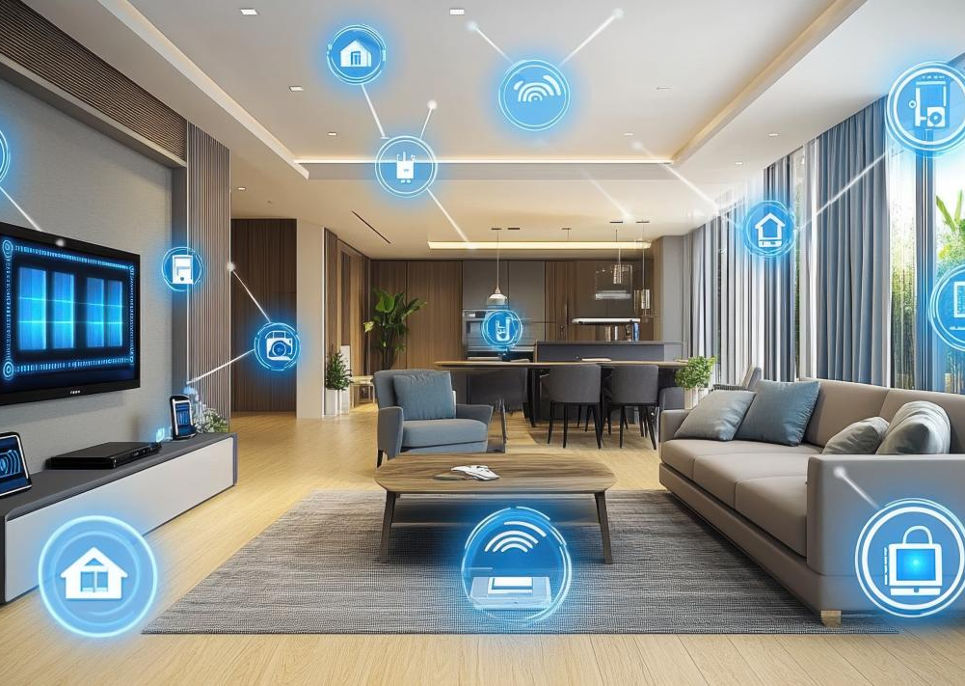
场景模式：一句话触发多个动作
核心场景：“我出门了”
用户语音或按键触发后，系统自动执行全屋设备的状态切换与安防部署。
关闭客厅灯
自动切断客厅主灯及灯带电源，避免能源浪费。
关闭卧室灯
智能检测卧室无人状态，一键关闭所有照明设备。
关闭空调系统
自动关闭全屋空调，保持节能运行模式。
关闭全屋窗帘
智能窗帘自动闭合，保护室内隐私与安全。
无需逐一操作，智能家居系统通过场景模式，将复杂的设备控制简化为一句指令，让离家、归家等日常场景的设备联动一气呵成。
开启安防状态
门窗传感器与摄像头联动布防。
更新离家模式
同步用户状态至家庭中控面板。
Notes:
场景模式是智能家居自动化能力的集中体现。用户只需表达一个场景，如“我出门了”，系统就能自动执行一系列预设动作，如关闭所有灯光、空调和窗帘，并开启安防系统，极大地提升了生活的便利性。

Slide 14
处理模糊表达
用户感觉：厨房太闷了
用户仅表达环境带来的主观感受，未提及任何具体设备或指令。
系统推理：开启厨房油烟机
系统结合场景与设备数据库，精准匹配“闷”的空气流通需求，自动执行排风动作。
用户感觉：房间太暗了
基于光照不足的直观视觉反馈，用生活化的口语描述当前环境状态。
系统推理：打开照明设备
通过环境光传感器验证“暗”的状态，并根据预设场景策略，自动开启对应区域的灯光。
用户感觉：有点热
以最简短的词汇表达身体的热感，这是用户在非刻意控制设备时的典型表达。
系统推理：启动制冷/通风设备
综合温度数据与用户习惯，智能决策开启空调降温或风扇通风，提供最舒适的解决方案。
Notes:
处理模糊表达是本项目的一大亮点。它让系统更接近真实的使用场景。因为在日常生活中，用户往往不会下达标准的命令，而是表达自己的感受，比如“有点热”，系统需要根据这些感受智能地推理出用户的真实需求。

Slide 15
避免误操作
用户语音输入：“打开原神”
识别结果：非家居控制
系统判定当前指令为游戏或通用软件操作，不属于预设的智能设备控制范畴。
执行动作：不控制任何设备
系统静默处理，不响应、不执行任何硬件指令，从源头阻断非意图的误触发风险。
核心意义：防止系统将普通软件、游戏或其他非家居应用误识别为控制指令，通过精准的语义边界判断，确保每一次设备控制都安全、准确，避免因指令歧义造成的资源浪费或设备异常。
Notes:
一个智能的控制系统必须具备边界判断能力。不是所有以“打开”开头的句子都应该触发设备控制。我们的系统能够有效识别并过滤掉像“打开原神”这类非家居指令，从而避免潜在的误操作风险。

Slide 16
训练数据从哪里来
01 房间词表
02 设备词表
03 动作词表
涵盖住宅核心场景：客厅、卧室、厨房、书房、卫生间等，构建空间基础维度。
覆盖常见智能终端：灯、空调、窗帘、油烟机、扫地机器人等，定义可控实体对象。
规范核心交互指令：打开、关闭、调节、切换、查询等，确立用户与设备的交互逻辑。
自动组合生成样本
核心价值
通过模板将三个维度词表自由组合，自动产出海量高质量训练语料。例如：“打开客厅的灯”、“调节卧室的空调温度”等。
大幅降低手写样本的人力成本，同时确保训练数据覆盖更广泛、更自然的用户表达方式。
Notes:
为了让模型学会理解指令，我们需要大量的训练数据。我们没有手动编写成千上万条指令，而是通过构建房间、设备、动作这三个核心词表，利用模板自动组合生成海量的训练样本。这种方法高效且覆盖面广。

Slide 17
模型训练流程
01. 加载训练数据
从数据源读取标注好的对话语料，进行数据清洗与预处理，为后续特征工程准备高质量输入。
自动化执行逻辑
02. 文本特征提取
将原始文本转化为计算机可理解的向量表示，采用TF-IDF或Word2Vec等技术提取关键语义特征。
整个训练流程由train_models.py脚本统一调度启动。模型收敛后会自动保存至models/目录，无需人工干预。后续的意图识别服务可直接加载该目录下的模型文件，进行高效的在线推理预测。
03. 训练分类模型
使用分类算法（如SVM、逻辑回归）对特征向量进行训练，通过迭代优化模型参数以提高准确率。
04. 保存模型文件
将训练好的模型序列化，存储至指定目录，便于后续加载复用。
05. 输出评估指标
计算准确率、召回率等关键指标，全面评估模型在测试集上的表现。
提示：训练脚本支持增量更新，可通过配置文件灵活调整模型参数与特征提取策略。
Notes:
模型训练流程是自动化的。我们运行train_models.py脚本，它会自动加载数据、提取特征、训练模型，并最终输出模型的评估指标。训练好的模型会被保存下来，供后续的意图识别模块使用。

Slide 18
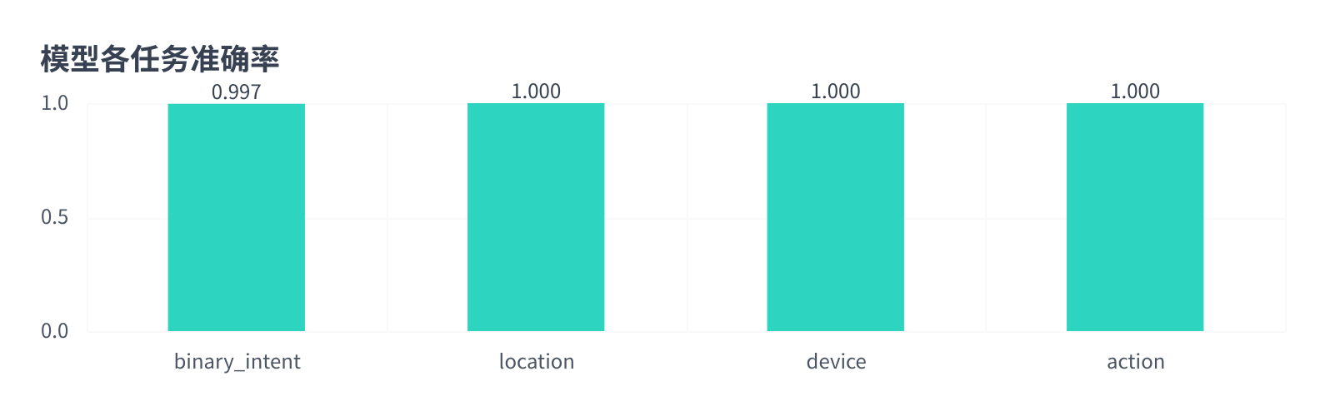
模型识别效果
测试结果显示，模型在各项核心任务上的识别准确率均达到或接近 100%，无论是意图判断、位置识别，还是设备与动作解析，都展现出极高的鲁棒性，充分验证了训练方案与模型架构的有效性。
Notes:
从测试结果来看，我们的模型表现非常出色。无论是判断是否为家居指令，还是识别位置、设备和动作，准确率都接近或达到了100%。这表明我们的训练样本和模型设计能够很好地满足项目需求。

Slide 19
设备状态展示
01. 用户输入命令
用户通过语音、触控或APP下达控制指令，系统即时捕获并进入处理队列。
02. 系统解析动作
后台核心算法解析指令语义，匹配对应设备与执行逻辑，生成标准化控制信号。
03. 更新与反馈闭环
指令下发至终端设备执行动作，同时传感器实时回传数据，更新云端设备状态库。
通过可视化看板，实时呈现全屋设备运行状态，实现“指令-执行-反馈”的完整交互闭环。
Notes:
为了让用户直观地看到控制效果，我们设计了一个状态展示界面。当用户下达指令后，系统不仅执行动作，还会实时更新这个看板，显示各个设备的当前状态，实现了从输入到反馈的完整闭环。

Slide 20
Linux 大数据辅助模块
command_replay.py
batch_analyze.py
stream_window.py
批量重放指令，模拟用户行为
批处理日志，统计使用频次
窗口流式分析，捕捉短期模式
能够模拟大量用户指令的并发输入，为系统提供真实的压力测试环境，同时生成标准化的日志数据，为后续的数据分析奠定基础。
对历史指令日志进行离线批处理分析，深度挖掘房间与设备的使用规律，统计高频操作与闲置设备，为资源优化配置提供数据支撑。
聚焦最近时间窗口内的实时指令流，动态观察用户短期行为模式，可快速识别异常操作或突发需求，实现对系统状态的即时感知。
通过这三组脚本的配合，项目从单一的控制功能延伸至数据采集、处理与分析的全链路，构建了完整的大数据辅助生态。
Notes:
除了核心控制功能，我们还开发了一组大数据辅助脚本。这些脚本允许我们模拟大量用户指令，并对这些指令日志进行批处理和流式分析，从而让项目不仅具备控制能力，还具备了初步的数据分析能力。

Slide 21
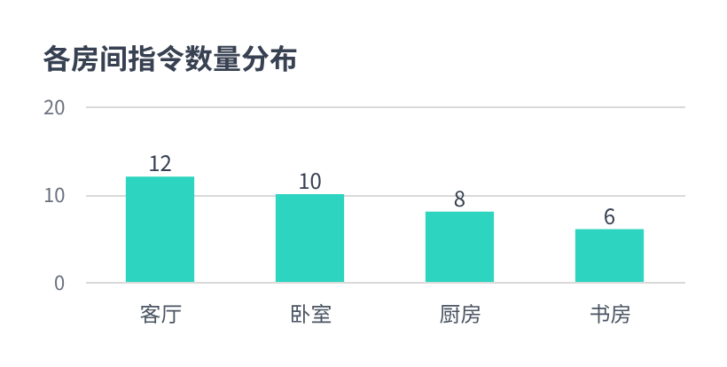
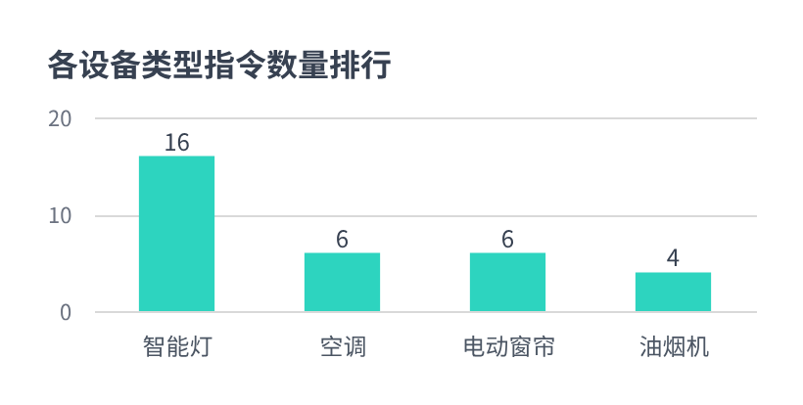
指令重放统计结果
本次重放 36 条模拟事件，数据分析显示，灯光、空调与窗帘是最高频的控制对象，占总指令数的近七成，这与用户在日常家居场景中的实际操作习惯高度契合，验证了核心设备的控制优先级。
总结：高频交互集中在起居空间（客厅/卧室）与环境调节设备（灯/空调/窗帘），是后续智能化场景优化的核心切入点。
Notes:
通过批量重放36条模拟指令并进行分析，我们得到了一些有趣的统计结果。从图表中可以看到，客厅和卧室是指令最频繁的区域，而灯、空调和窗帘是被控制最多的设备，这与我们日常使用智能家居的经验相符。

Slide 22
代码演示：重新训练模型
bash — 80x24
$ python train_models.py --epochs 50 --batch_size 32
> INFO: Loading training dataset (20k samples) | Initializing transformer network layers...
binary_intent accuracy
0.997
location entity f1-score
1.000
device entity f1-score
1.000
action entity f1-score
1.000
Success: All model components trained and serialized. Output artifacts saved to `./models/` directory.
Notes:
接下来是代码演示环节。首先，我们从命令行执行train_models.py脚本来重新训练模型。训练完成后，系统会输出各个识别任务的准确率，并将更新后的模型文件保存到指定目录。

Slide 23
代码演示：本地模型与外部 API 解析
当指令较复杂或本地模型置信度不足时，系统可以调用 src/api_llm.py 中封装的外部大模型 API，辅助生成更稳定的结构化控制结果。
系统支持本地模型与外部API协同工作，确保在各种场景下都能精准解析用户意图。
Notes:
这段演示先展示本地意图引擎的解析能力。对于更加复杂或不确定的语义，项目还保留了外部大模型 API 接入模块，用来增强自然语言理解能力。

Slide 24
代码演示：指令日志分析
user@linux-bigdata-env:~/workspace$
$ python linux_bigdata/command_replay.py --repeat 2
$ python linux_bigdata/batch_analyze.py
$ python linux_bigdata/stream_window.py
Replaying commands... Generated 36 events. Successfully written command logs to /data/logs/20260520_cmd.log
Event types: 80% control, 20% query.
Analyzing batch data from historical logs... - Room stats: Avg active devices: 12, Max: 28 (Living Room) - Device stats: 92% of ACs received 'temp_adjust' cmds.
Batch analysis completed in 1.2s.
Starting stream analysis window (10s tumbling)... - Recent window: 18 new commands detected. - Anomaly: Unusual 'power_off' sequence on device_09.
Stream processor running, waiting for new data...
通过脚本化的日志生成与多维度分析，实现了从“模拟指令行为”到“离线批量统计”再到“实时流处理”的完整数据闭环，高效还原并分析用户设备交互习惯。
Notes:
最后，我们演示项目的扩展能力。通过运行这三个脚本，我们可以批量生成指令日志，然后对这些日志进行批处理分析和流式分析，从而模拟分析用户的设备使用习惯。

Slide 25
项目总结与改进方向
已完成核心功能实现
当前存在的不足
• 外部 API 依赖网络和密钥配置 • API 调用存在延迟和成本 • 需要进一步规范 Prompt 和返回格式 • 本地模型与外部 API 的切换策略还可以优化 • 真实硬件平台接入还不够深入
自然语言交互核心 实现意图精准识别与槽位智能抽取，构建了完整的自然语言控制链路，支持多轮简单对话交互。
场景语义与设备管理 支持自定义场景模式理解，实时可视化展示设备状态，建立了完整的设备状态映射与管理机制。
数据沉淀与分析 完善指令日志记录功能，可对用户交互数据进行统计分析，为后续模型优化提供数据支撑。
未来重点改进方向
已接入外部大模型 API，后续重点是优化本地模型与外部 API 的协同策略。
Notes:
总结一下，本项目成功实现了一个可运行、可训练、可演示的智能家居控制助手原型。当然，项目还有一些不足之处，比如缺乏真实硬件接入和更丰富的语料。未来，我们计划接入MQTT等协议，增加语音输入，并引入更强大的大模型来进一步提升系统的智能水平。

Slide 26


感谢观看
感谢您的聆听与指导，期待与您的进一步交流
Notes:
我的汇报到此结束，感谢大家的聆听！

